Slide 1

Documento Construído com auxílio da IA (ferramenta Notebook LM)

Slide 2
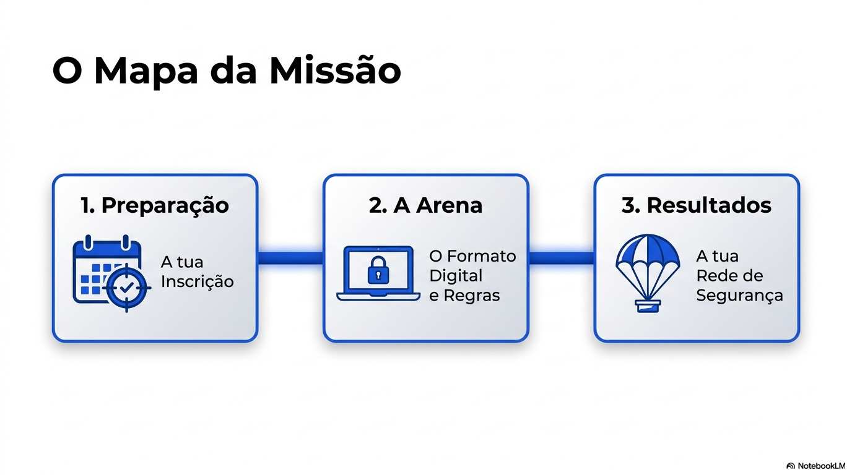
Documento Construído com auxílio da IA (ferramenta Notebook LM)

Slide 3
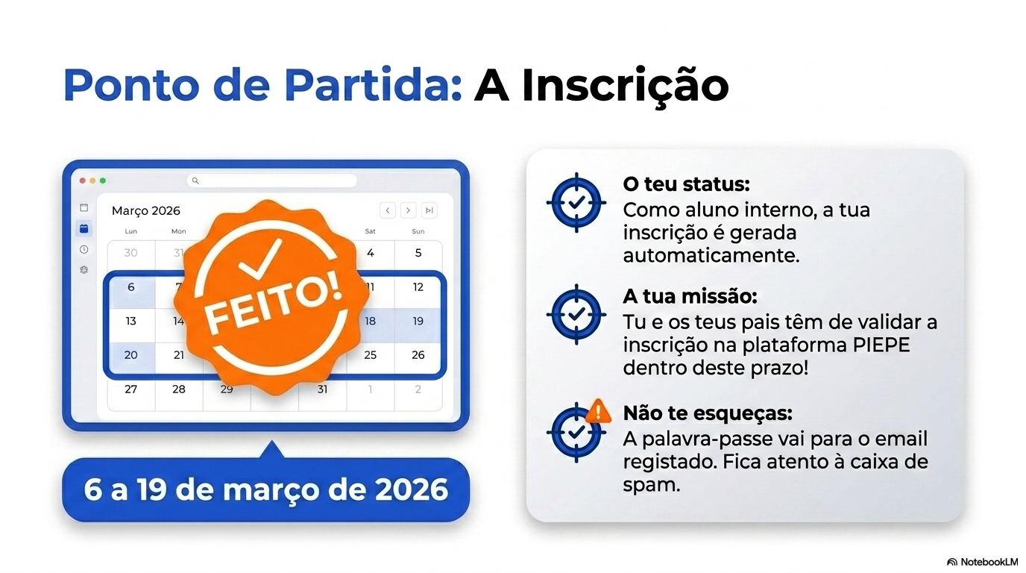
Documento Construído com auxílio da IA (ferramenta Notebook LM)

Slide 4
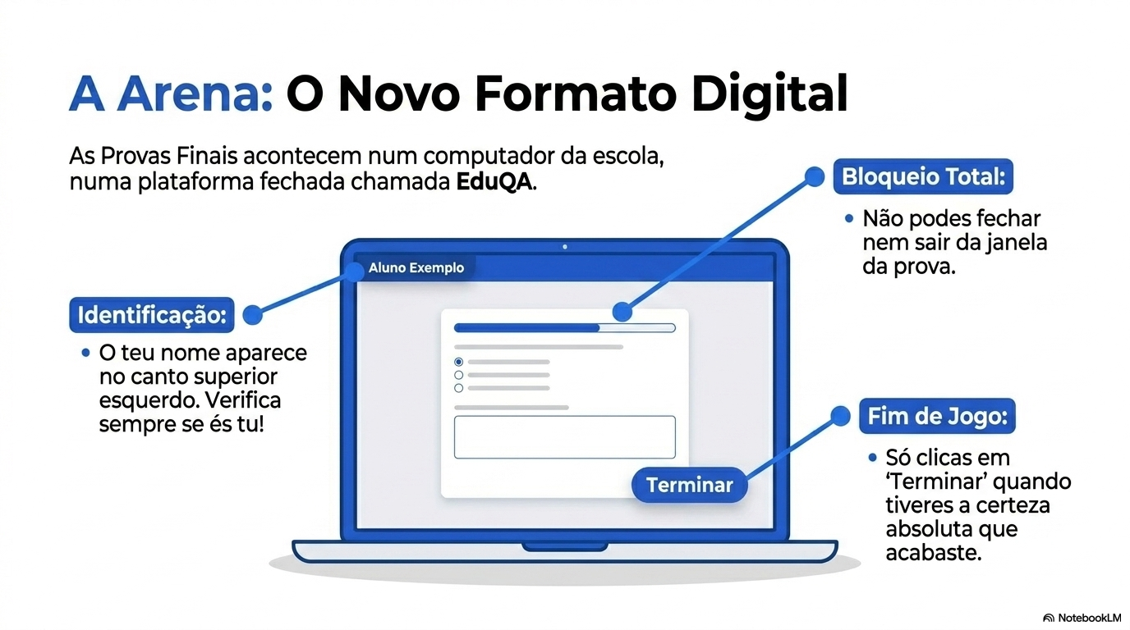
Documento Construído com auxílio da IA (ferramenta Notebook LM)

Slide 5
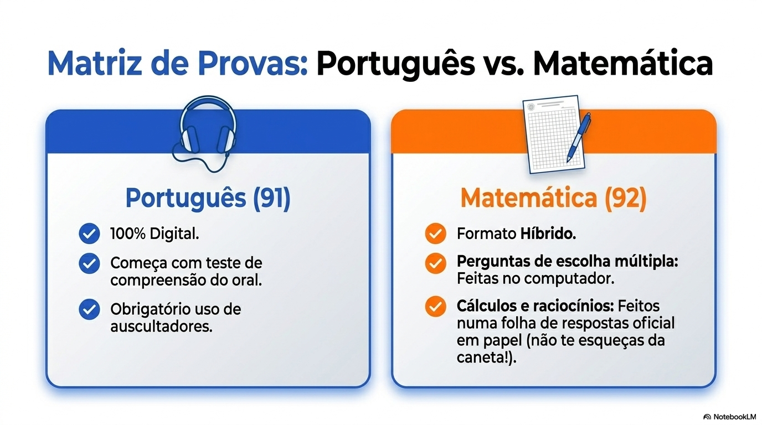
Documento Construído com auxílio da IA (ferramenta Notebook LM)

Slide 6
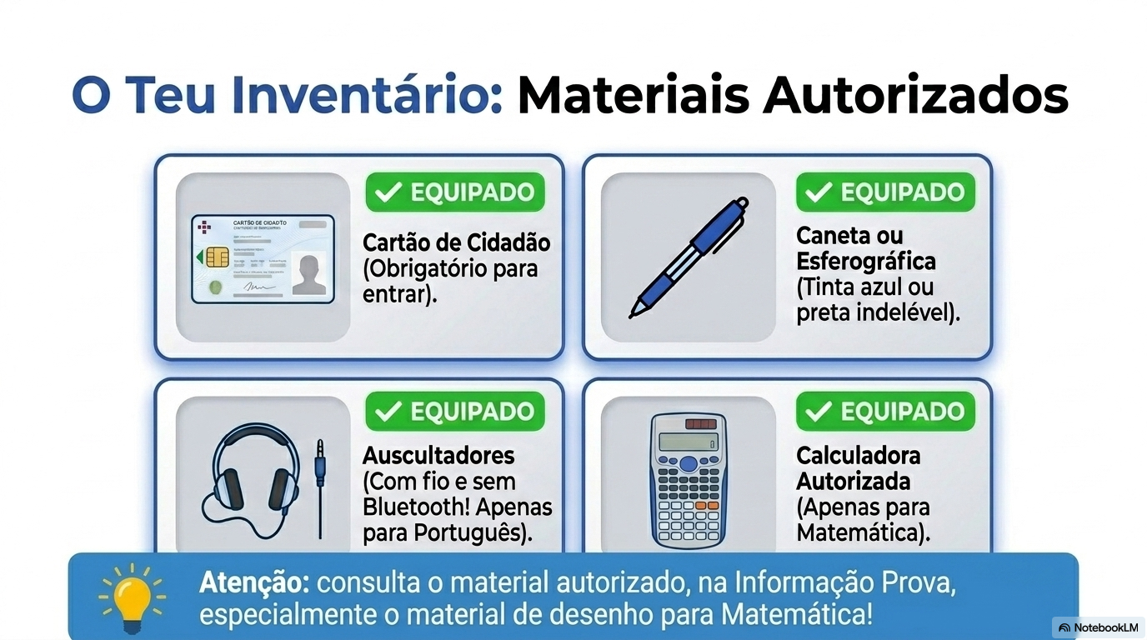
Documento Construído com auxílio da IA (ferramenta Notebook LM)

Slide 7


NÃO ESQUEÇAS, MUITO IMPORTANTE…
O TEU COMPUTADOR!
Documento Construído com auxílio da IA (ferramenta Notebook LM)

Slide 8
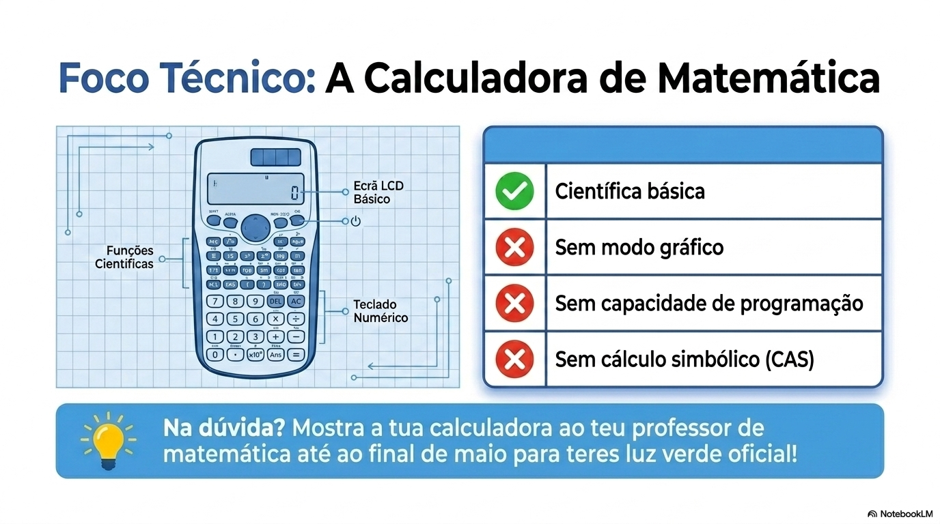
Documento Construído com auxílio da IA (ferramenta Notebook LM)

Slide 9
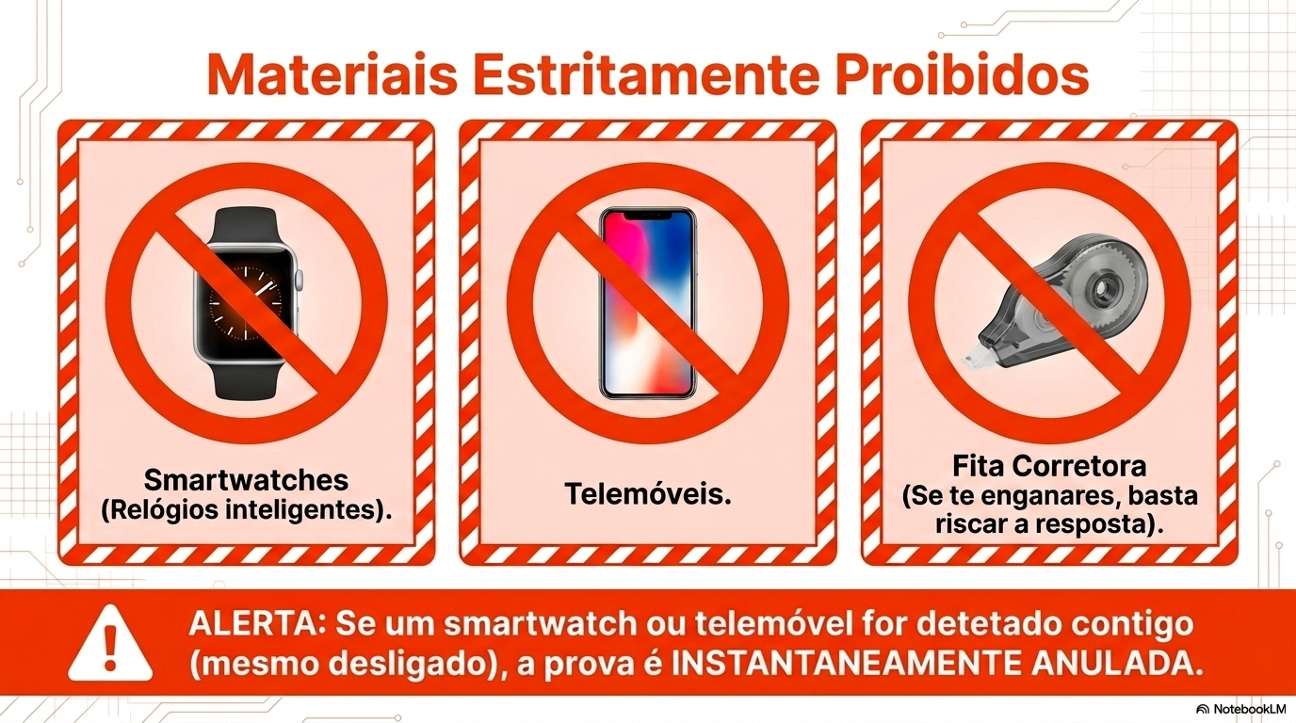
Documento Construído com auxílio da IA (ferramenta Notebook LM)

Slide 10
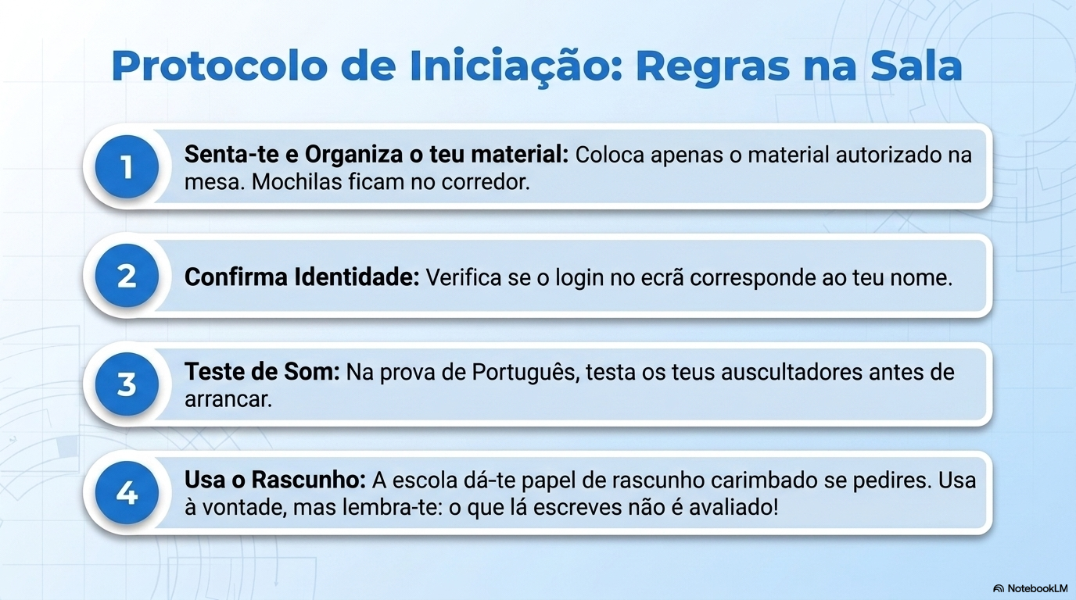
Documento Construído com auxílio da IA (ferramenta Notebook LM)

Slide 11
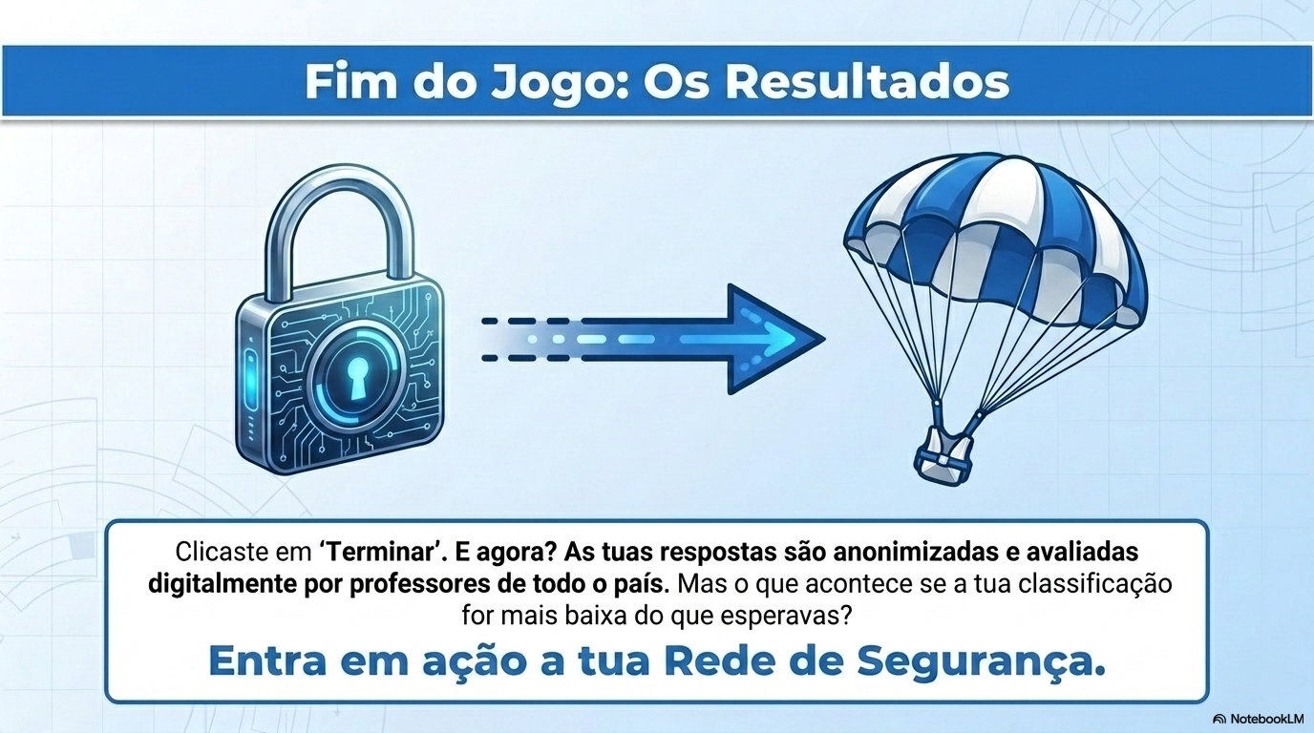

NOVIDADE:
No final da prova serás sujeito a um questionário.
Deves aguardar por instruções do professor vigilante
Documento Construído com auxílio da IA (ferramenta Notebook LM)

Slide 12
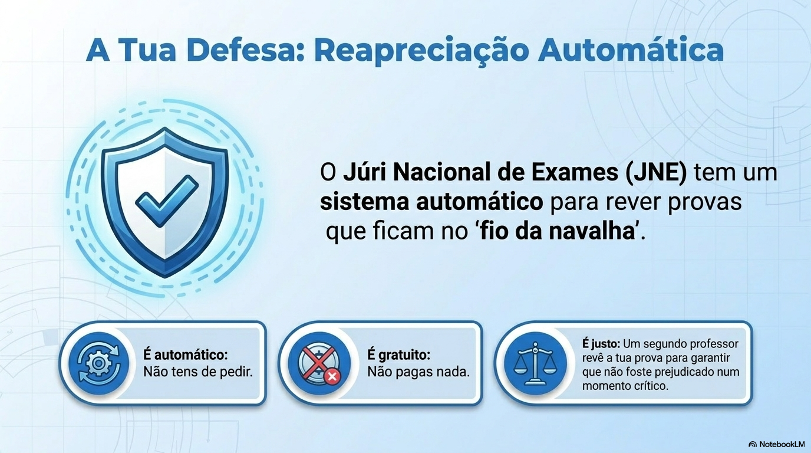
Documento Construído com auxílio da IA (ferramenta Notebook LM)

Slide 13
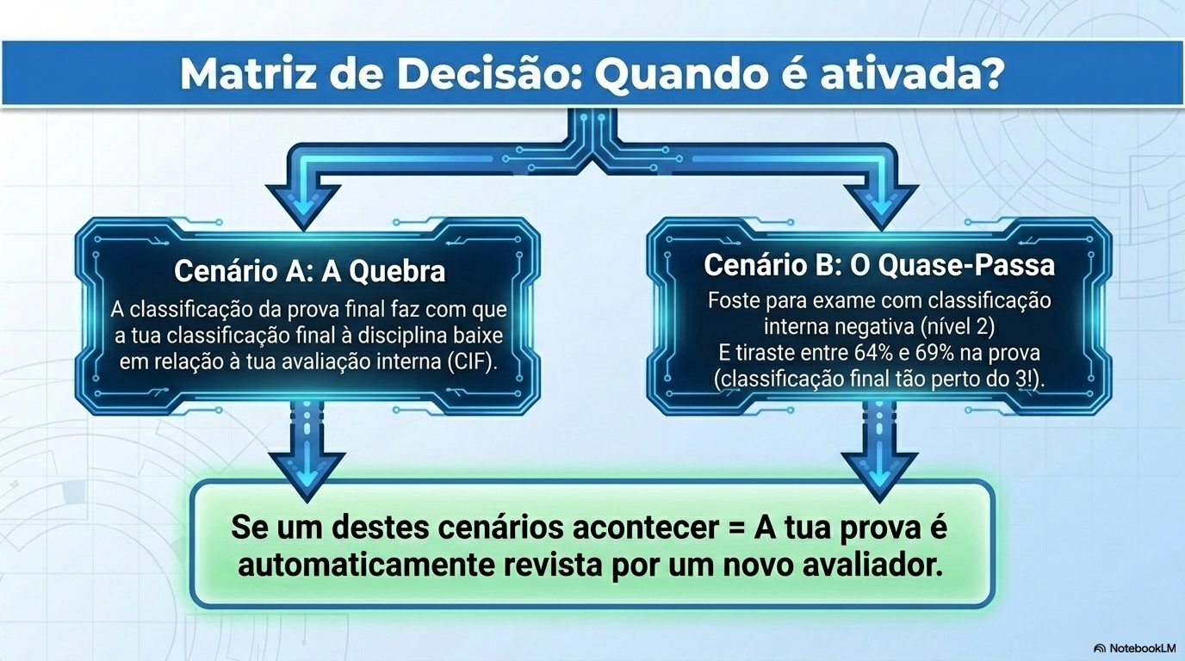
Documento Construído com auxílio da IA (ferramenta Notebook LM)

Slide 14
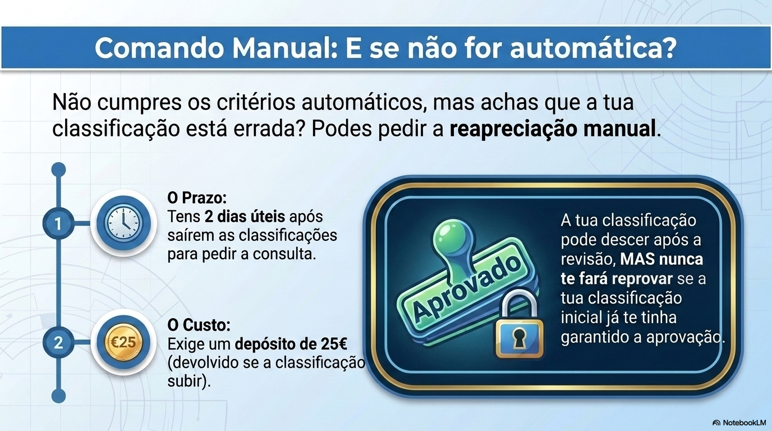
Documento Construído com auxílio da IA (ferramenta Notebook LM)

Slide 15
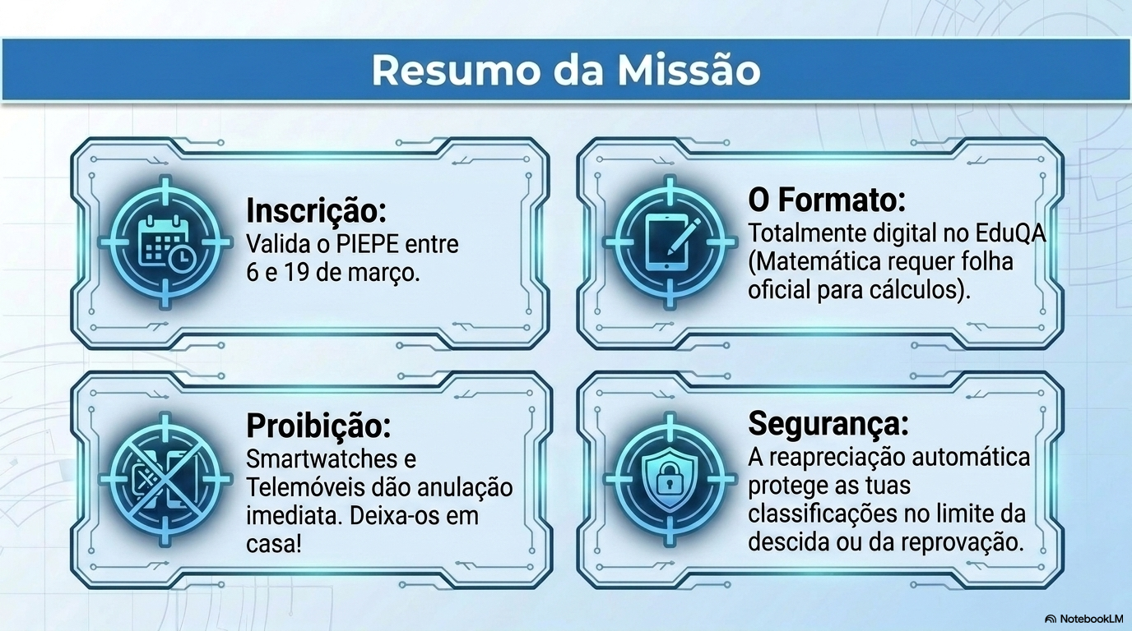
Documento Construído com auxílio da IA (ferramenta Notebook LM)

Slide 16
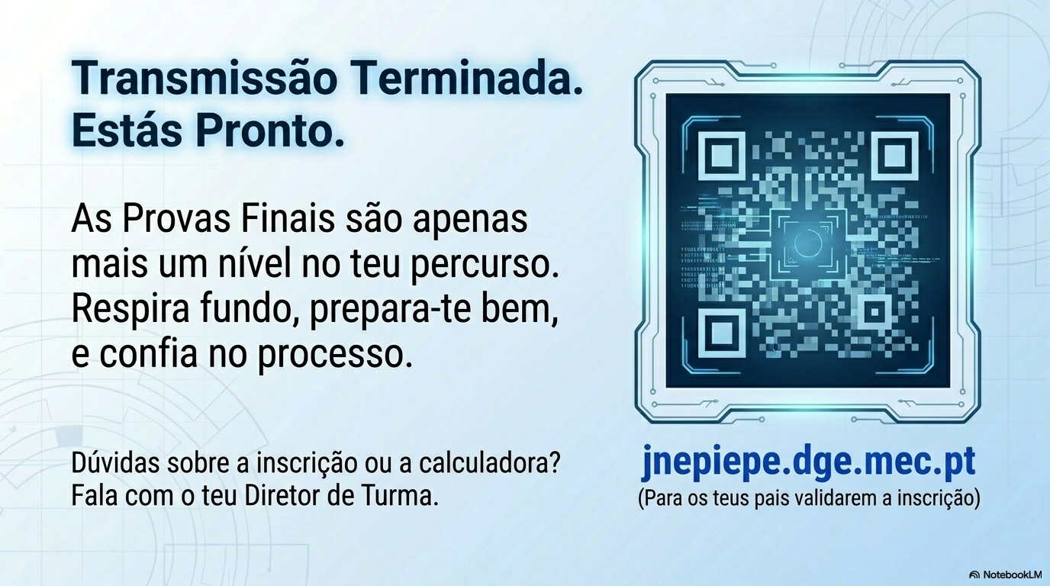
Documento Construído com auxílio da IA (ferramenta Notebook LM)

